Slide 1
Data Structures โครงสร้างข้อมูล 254251
1st semester 2016

Slide 2
Info
Instructor
Thanathorn Phoka (ธนะธร พ่อค้า)
Thanathornp[!@#$%^&]nu.ac.th
Room no. 417
TA
Programming language
Python
Online resources
http://interactivepython.org/runestone/static/pythonds/index.html
http://pythontutor.com/visualize.html

Slide 3
Course description
โครงสร้างข้อมูลพื้นฐาน แอเรย์ สแตคและแถวคอย รายการโยง การเวียนบังเกิด ต้นไม้ค้นหาแบบทวิภาค ต้นไม้เอวีแอล ฮีป ตารางแฮช กราฟ การเรียงลำดับและการค้นหา
Basic data structure, array, stacks, queues, linked lists, recursion, binary search trees, AVL trees, heaps, graphs, and hash tables, application to sorting and searching

Slide 4

Why data structures?
http://mathematica.stackexchange.com/questions/11673/how-to-play-with-facebook-data-inside-mathematica

Slide 5
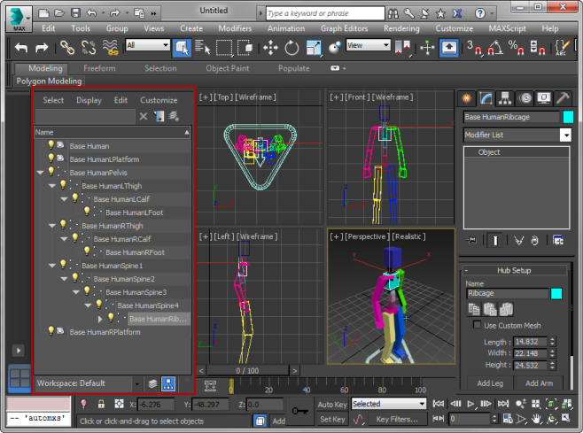
Why data structures?
https://knowledge.autodesk.com/support/3ds-max/learn-explore/caas/CloudHelp/cloudhelp/2017/ENU/3DSMax/files/GUID-2569461E-C859-4D54-BAFF-C8BD078B53AC-htm.html

Slide 6
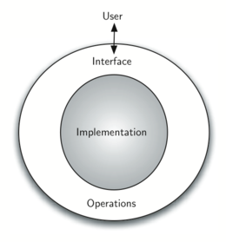
Data structures and abstract data types
Abstract Data Types (ADT)
เป็นมุมมองของผู้ใช้งาน Data structure ที่ไม่จำเป็นต้องรู้ว่า implementation เป็นอย่างไร
Data structures
เป็นส่วน implementation

Slide 7
ที่เก็บข้อมูลพื้นฐาน
Collection
ไม่มีอันดับ ซ้ำได้
A
B
C
A

Slide 8
ที่เก็บข้อมูลพื้นฐาน
Set
ไม่มีอันดับ ซ้ำไม่ได้
A
B
C

Slide 9
ที่เก็บข้อมูลพื้นฐาน
List
มีอันดับ ซ้ำได้
A

Slide 10
ที่เก็บข้อมูลพื้นฐาน
List
มีอันดับ ซ้ำได้
A
B

Slide 11
ที่เก็บข้อมูลพื้นฐาน
List
มีอันดับ ซ้ำได้
A
B
C

Slide 12
ที่เก็บข้อมูลพื้นฐาน
List
มีอันดับ ซ้ำได้
A
B
C
A

Slide 13
ที่เก็บข้อมูลพื้นฐาน
Queue
มีอันดับ เข้าก่อน ออกก่อน
A

Slide 14
ที่เก็บข้อมูลพื้นฐาน
Queue
มีอันดับ เข้าก่อน ออกก่อน
B
A

Slide 15
ที่เก็บข้อมูลพื้นฐาน
Queue
มีอันดับ เข้าก่อน ออกก่อน
C
B
A

Slide 16
ที่เก็บข้อมูลพื้นฐาน
Queue
มีอันดับ เข้าก่อน ออกก่อน
A
C
B
A

Slide 17
ที่เก็บข้อมูลพื้นฐาน
Queue
มีอันดับ เข้าก่อน ออกก่อน
A
C
B
A

Slide 18
ที่เก็บข้อมูลพื้นฐาน
Stack
มีอันดับ เข้าหลัง ออกก่อน
A

Slide 19
ที่เก็บข้อมูลพื้นฐาน
Stack
มีอันดับ เข้าหลัง ออกก่อน
B
A

Slide 20
ที่เก็บข้อมูลพื้นฐาน
Stack
มีอันดับ เข้าหลัง ออกก่อน
C
B
A

Slide 21
ที่เก็บข้อมูลพื้นฐาน
Stack
มีอันดับ เข้าหลัง ออกก่อน
D
C
B
A

Slide 22
ที่เก็บข้อมูลพื้นฐาน
Stack
มีอันดับ เข้าหลัง ออกก่อน
D
C
B
A

Slide 23
วิธีสร้างที่เก็บข้อมูล
ใช้ array
ใช้การโยง
ใช้ต้นไม้
ใช้กราฟ
ใช้ตาราง

Slide 24
วัตถุประสงค์
เลือกใช้ให้เหมาะสมกับปัญหา
รู้ว่าจะใช้งานแต่ละ data structure อย่างไร
สามารถ implement ได้

Slide 25
Basic Python

Slide 26
Our editors & shell
http://pythontutor.com/visualize.html
http://x.x.x.x:8000/runestone/static/pythonds/playground.html
https://repl.it/languages/python3
https://repl.it/languages/python

Slide 27
Indentation based
ไม่มี begin end หรือ { } เป็นตัวบอก scope
ใช้ space หรือ tab เข้าไปแทน
ระวังเรื่องการใช้ space และ tab (บาง editor ไม่แปลง tab เป็น space ให้)
def fib(n):
print 'n =', n
if n > 1:
return n * fib(n - 1)
else:
print 'end of the line'
return 1

Slide 28
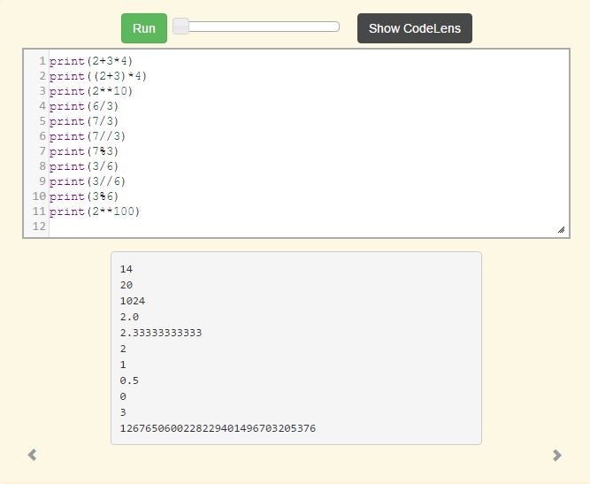
Numeric Data types
int – จำนวนเต็ม
float – จำนวนทศนิยม
Operation
+
-
*
/
** - ยกกำลัง
% - หารจำนวนเต็มเอาเศษ
// - หารจำนวนเต็ม

Slide 29
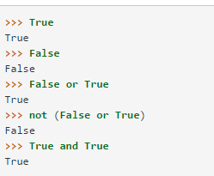
Boolean
True
False
Operation
and
Or
not

Slide 30
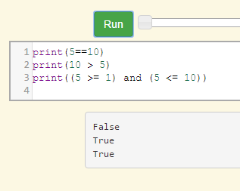
Logical operators
Operation Name | Operator | Explanation
less than | < | น้อยกว่า
greater than | > | มากกว่า
less than or equal | <= | น้อยกว่าเท่ากับ
greater than or equal | >= | มากกว่าเท่ากับ
equal | == | เท่ากันหรือไม่
not equal | != | ไม่เท่ากันหรือไม่
logical and | and | True and True = True
logical or | or | True ตัวใตตัวหนึ่ง = True
logical not | not | นิเสธ

Slide 31
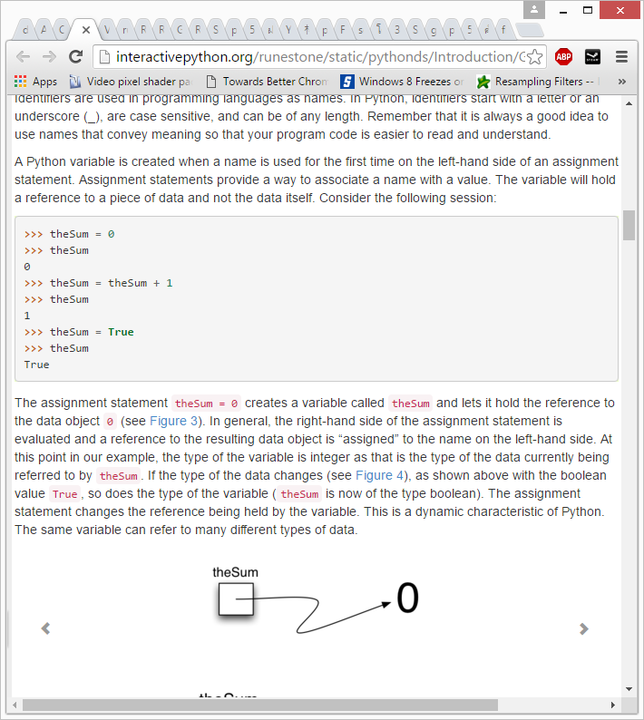
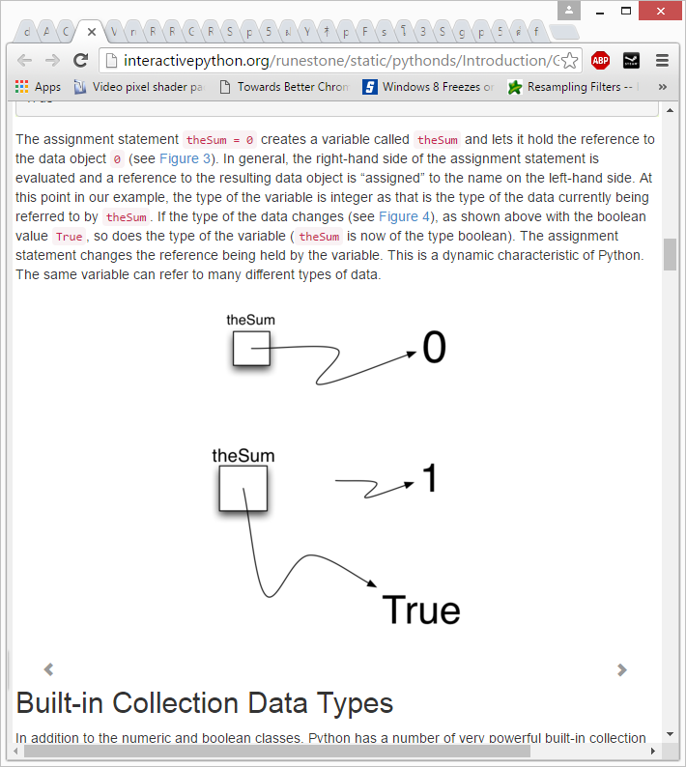
การกำหนดค่าแบบอ้างอิง
ไม่ยึดติดกับ data type
int
boolean

Slide 32
Data structures พื้นฐานใน python
มีอันดับ
List (หรือ array), string, tuple
ไม่มีอันดับ
Set, dictionary

Slide 33
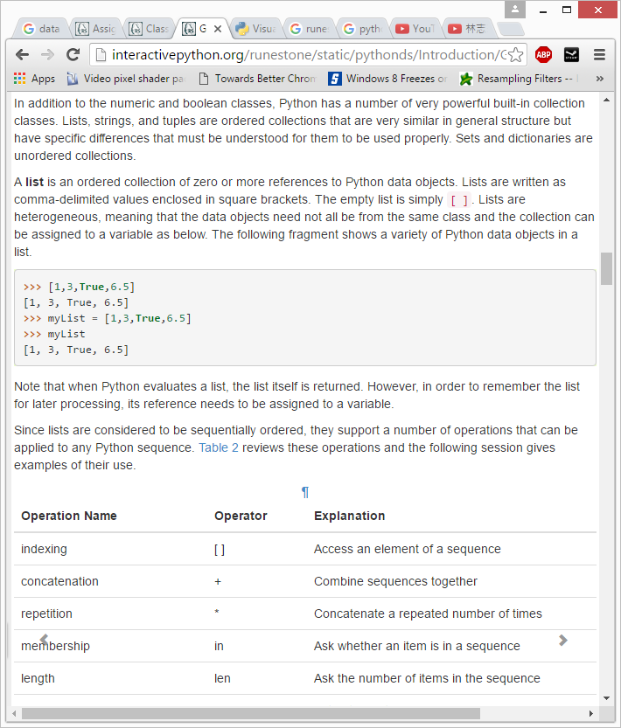
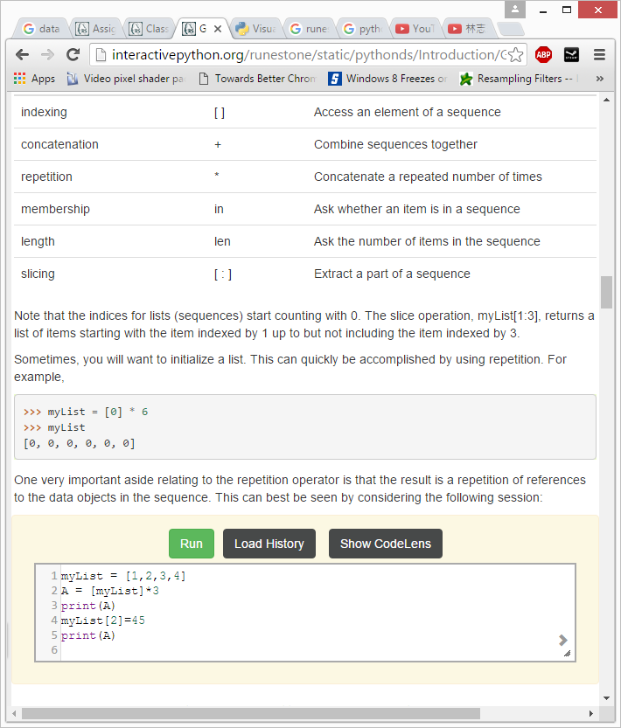
List
สร้างด้วย [ ] คั่นด้วย ,
ไม่จำเป็นต้องเป็น data type แบบเดียวกัน
[ ] คือ list ว่าง
เริ่มต้น list ด้วยค่าเดียวกัน

Slide 34
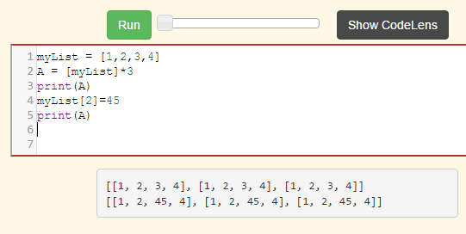
List’s operators
Operation Name | Operator | Explanation
indexing | [ ] | ดึงค่าจากตำแหน่งที่กำหนดใน [ ]
concatenation | + | รวมลำดับ
repetition | * | รวมลำดับแบบทำซ้ำเป็นจำนวนครั้ง
membership | in | ถามว่ามี item ใน list หรือไม่
length | len | จำนวน item ใน list
slicing | [ : ] | ดึงลำดับมาบางส่วน

Slide 35
List’s methods
Method Name | Use | Explanation
append | alist.append(item) | เพิ่ม item ท้าย list
insert | alist.insert(i,item) | เพิ่ม item ที่ตำแหน่ง i
pop | alist.pop() | คืนค่า item ที่ตำแหน่งสุดท้ายแล้วเอาออกด้วย
pop | alist.pop(i) | คืนค่า item ที่ตำแหน่ง i แล้วเอาออกด้วย
sort | alist.sort() | เรียงลำดับใน list
reverse | alist.reverse() | ย้อนลำดับใน list
del | del alist[i] | ลบ item ที่ตำแหน่ง i
index | alist.index(item) | ค้นหา item แล้วคืนค่าตำแหน่งที่เจอมาให้
count | alist.count(item) | นับจำนวนที่มีค่าเดียวกับ item ใน list
remove | alist.remove(item) | ลบตัวที่มีค่าเดียวกับ item ตัวแรกที่เจอ

Slide 36
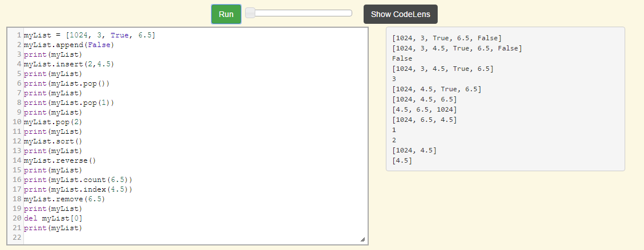
ตัวอย่าง

Slide 37
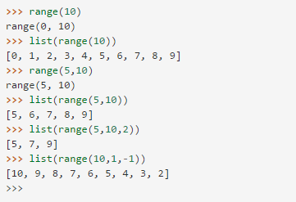
range
เป็น function ที่ใช้สร้างลำดับของตัวเลข
ใช้บ่อยใน for loop
การทำงานต่างกันตามจำนวน parameter
range(n) สร้าง 1 ถึง n-1
range(n, m) สร้าง n ถึง m-1
range(n, m, o) สร้าง n ด้วย step o และไม่เกิน m

Slide 38
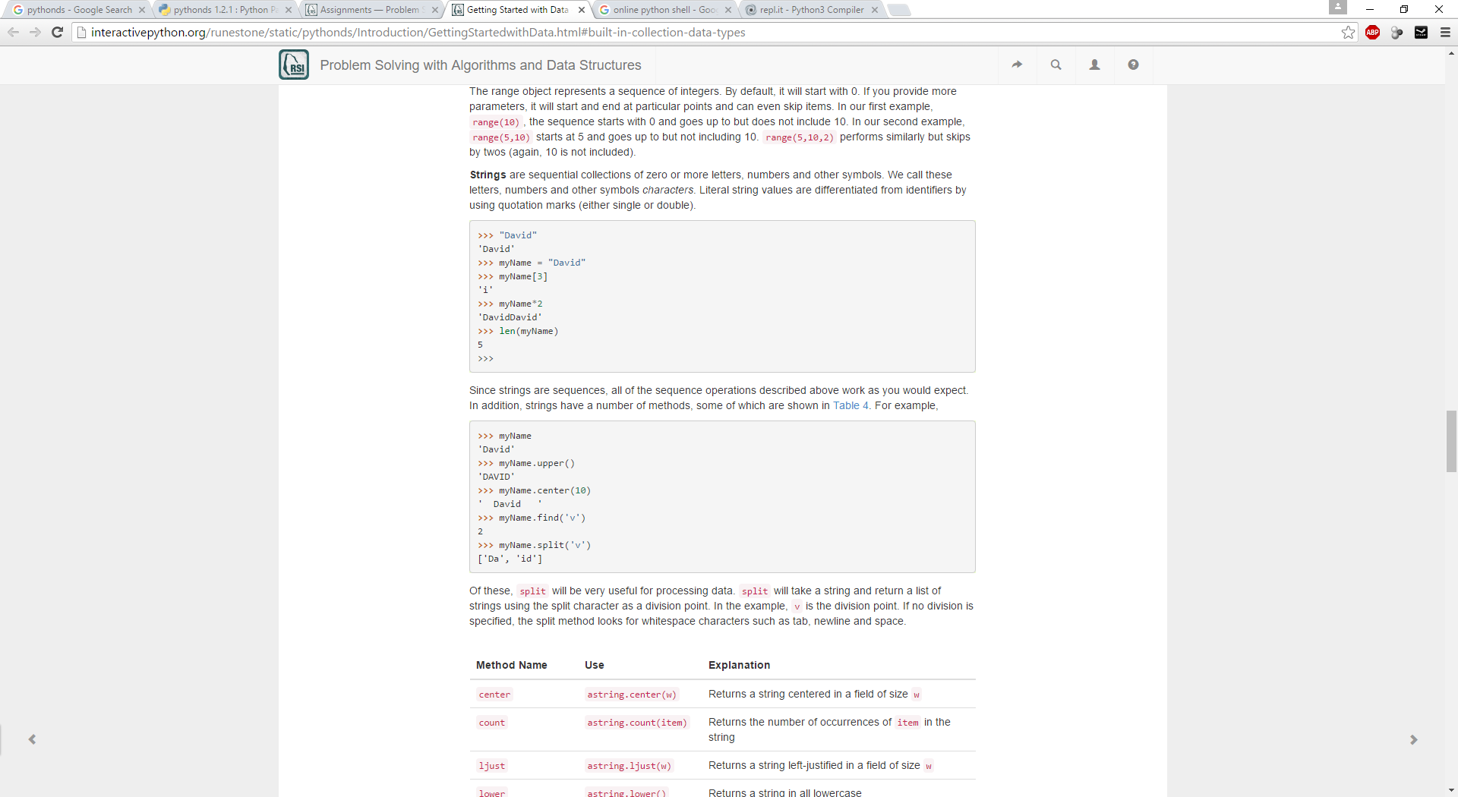
String
Method Name | Use | Explanation
center | astring.center(w) | สร้าง string ความยาว w โดยมีค่าเดิมอยู่ตรงกลาง
count | astring.count(item) | จำนวนที่ค้นหาค่าเดียวกับ item เจอ
ljust | astring.ljust(w) | สร้าง string ความยาว w โดยมีค่าเดิมอยู่ด้านซ้าย
lower | astring.lower() | สร้าง string ที่เป็น lower case
rjust | astring.rjust(w) | สร้าง string ความยาว w โดยมีค่าเดิมอยู่ด้านขวา
find | astring.find(item) | คืนค่า index แรกที่เจอตัวที่มีค่าเดียวกับ item
split | astring.split(schar) | แบ่ง string ด้วยตัวคั่น schar (ใช้บ่อย)

Slide 39
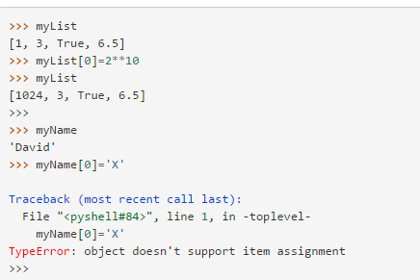
Mutability
ความสามารถในการเปลี่ยนแปลงค่า
List ทำได้
String ทำไม่ได้

Slide 40
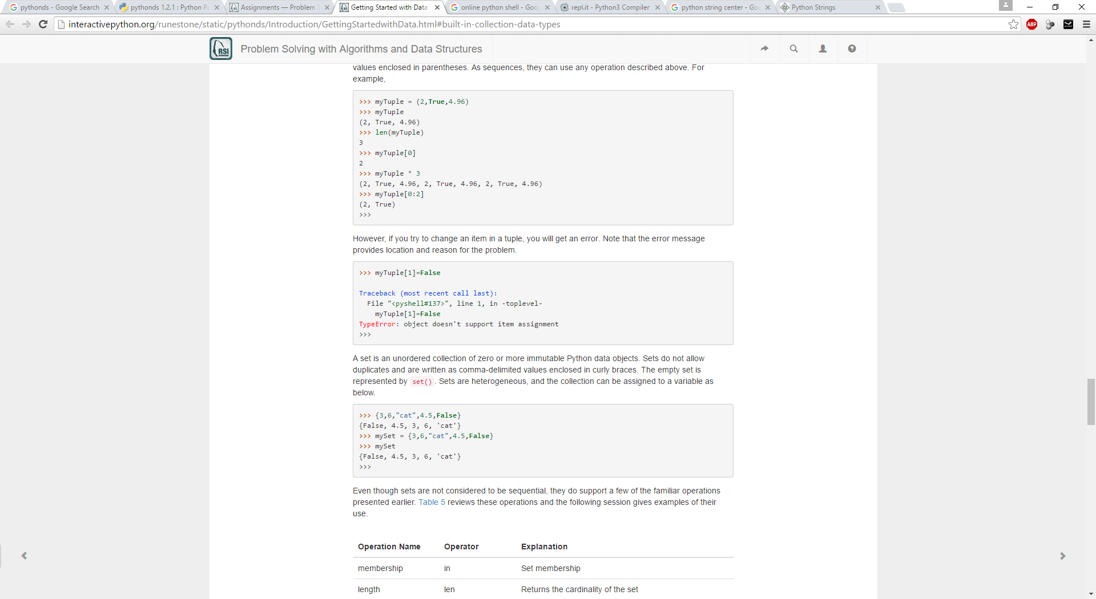
Tuple
คล้าย list แต่ immutable
สร้างโดยอยู่ใน ( ) คั่นด้วย ,

Slide 41
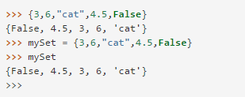
Set
Immutable, ไม่มีอันดับ
สร้างโดยอยู่ใน { } คั่นด้วย ,

Slide 42
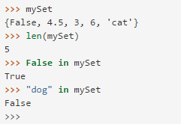
Set’s operators
Operation Name | Operator | Explanation
membership | in | ถามว่ามีค่านั้นๆ ใน set หรือไม่
length | len | ขนาดของ set
| | aset | otherset | union ของ 2 sets
& | aset & otherset | Intersection ของ 2 sets
- | aset - otherset | Difference ของ 2 sets คือ ตัวที่มีใน set แรกแต่ไม่มีใน set ทีสอง
<= | aset <= otherset | ถามว่าสมาชิกใน set แรกน้อยกว่าเท่ากับสมาชิกใน set ที่สองทั้งหมดหรือไม่

Slide 43
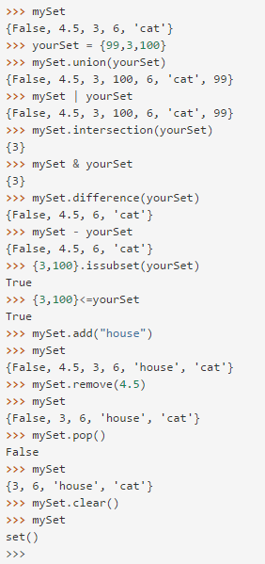
Set’s methods
Method Name | Use | Explanation
union | aset.union(otherset) | union ของ 2 sets
intersection | aset.intersection(otherset) | Intersection ของ 2 sets
difference | aset.difference(otherset) | Difference ของ 2 sets คือ ตัวที่มีใน set แรกแต่ไม่มีใน set ทีสอง
issubset | aset.issubset(otherset) | ถามว่าเป็น subset ของ otherset หรือไม่
add | aset.add(item) | เพิ่ม item เข้าใน set
remove | aset.remove(item) | ลบ item ออกจาก set
pop | aset.pop() | คืนค่าและลบทิ้งสมาชิก 1 ตัว
clear | aset.clear() | ลบ item ทั้งหมด

Slide 44
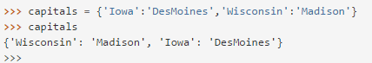
Dictionary
Mutable, ไม่มีอันดับ
คู่ลำดับของข้อมูล
Key
Value
สร้างโดยอยู่ใน { } มี : คั่นระหว่าง key:value มี , คั่นระหว่างคู่ลำดับ

Slide 45
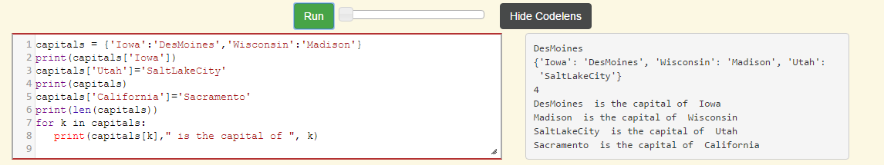
Dictionary’s operators
Operator | Use | Explanation
[] | myDict[key] | คืนค่าที่สัมพันธ์กับ key
in | key in adict | มี key อยู่ใน dictionary หรือไม่
del | del adict[key] | ลบคู่ลำดับที่สัมพันธ์กับ key

Slide 46
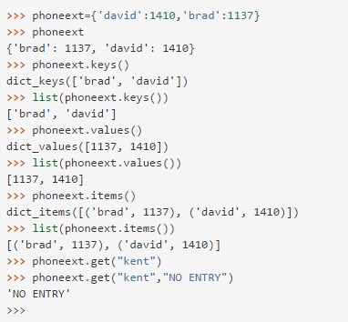
Dictionary’s methods
Method Name | Use | Explanation
keys | adict.keys() | คืนค่า key ทั้งหมด
values | adict.values() | คืนค่า value ทั้งหมด
items | adict.items() | คืนค่าคู่ลำดับทั้งหมด
get | adict.get(k) | คืนค่าที่สัมพันธ์กับ key k ถ้าไม่เจอจะคืนค่า None
get | adict.get(k,alt) | คืนค่าที่สัมพันธ์กับ key k ถ้าไม่เจอจะคืนค่า alt

Slide 47
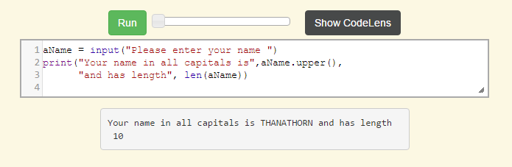
Input และ output
in = input(string)
Output ใช้ print(string)

Slide 48
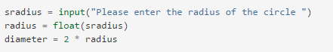
Input ข้อควรระวัง
in = input(string)
สิ่งที่คืนค่าให้กับ in คือ string
ก่อนนำไปใช้ต้องรู้ว่าเราจะเอาไปใช้งานเป็น data type แบบไหน
ใช้เป็น float ก็ต้องแปลงเป็น float ก่อน

Slide 49
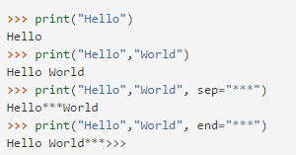
String format
Python 3 เท่านั้น !!!!
ตัวคั่น
ลงท้าย

Slide 50
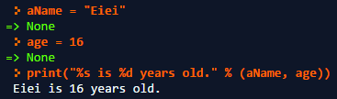
String format
% ที่อยู่ใน “ “ บอกเราว่าจะพิมพ์ออกเป็น data type ไหน
%d จำนวนเต็ม
%f จำนวนทศนิยม
%s string
อื่นๆ ลองไปศึกษาดู
% ที่อยู่ข้างนอกบอกว่าตัวแปรข้างหลังจะนำมาแทนที่ % ที่อยู่ใน “ “ ตามลำดับ

Slide 51
String format
Modifier | Example | Description
number | %20d | พิมพ์ค่าโดยจองที่ให้ 20 ตัว ชิดขวา
- | %-20d | พิมพ์ค่าโดยจองที่ให้ 20 ตัว ชิดซ้าย
+ | %+20d | พิมพ์ค่าโดยจองที่ให้ 20 ตัว ชิดซ้าย
0 | %020d | พิมพ์ค่าโดยจองที่ให้ 20 ตัว เติม 0 ให้ข้างหน้าจนเต็ม (ใช้ทำอะไร ลองคิดดู)
. | %20.2f | พิมพ์ค่าโดยจองที่ให้ 20 ตัว ทิศนิยม 2 ตำแหน่ง
(name) | %(name)d | นำค่าจาก dictionary มาพิมพ์ตาม key name

Slide 52
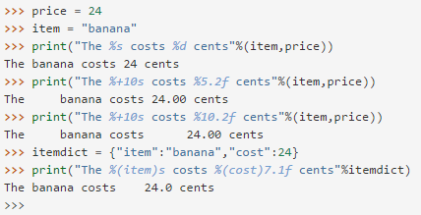
String format

Slide 53
Control Structures
while
for
If elif else

Slide 54
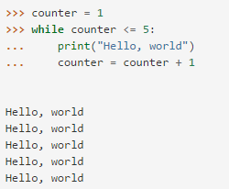
while
ทำไปเรื่อยๆ เมื่อเงื่อนไขยังเป็นจริงอยู่
เงื่อนไข

Slide 55
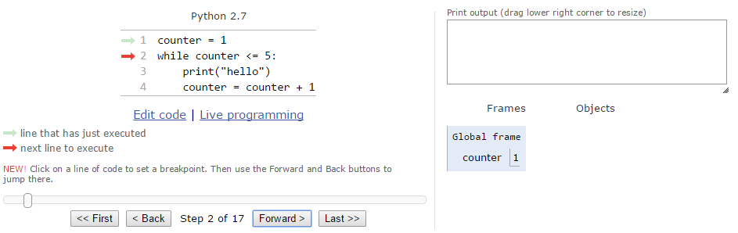
while
ลองใน http://pythontutor.com/visualize.html

Slide 56
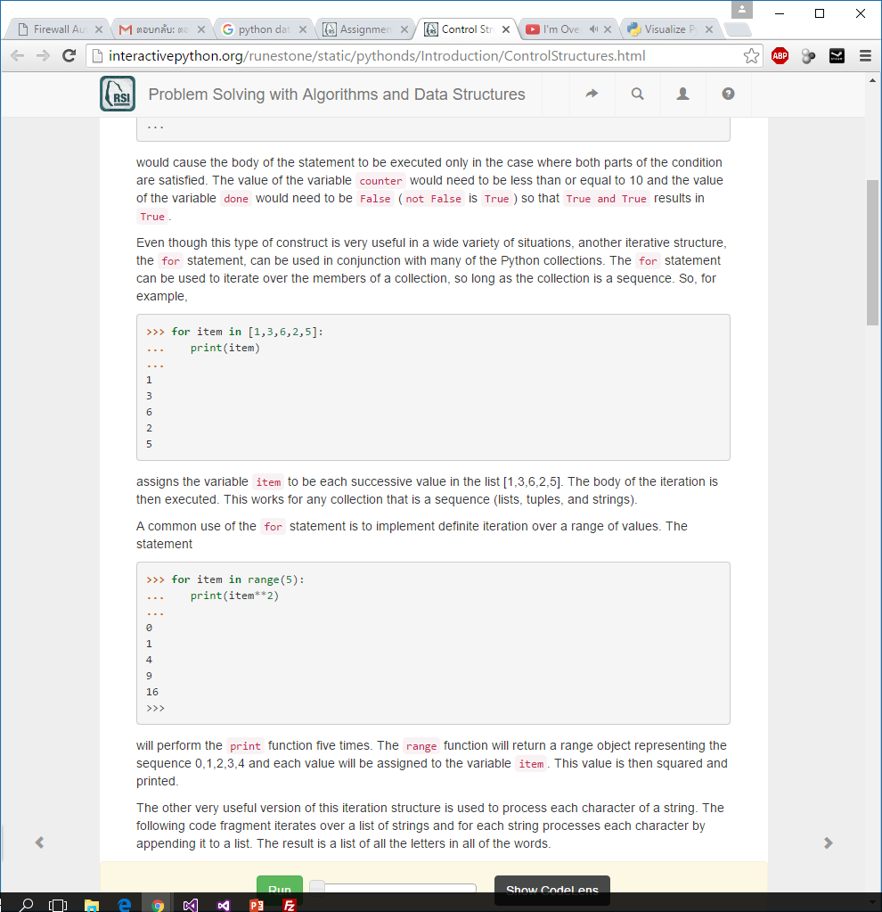
for
[0, 1, 2, 3 ,4]
ทำงานกับทุก item ใน list

Slide 57
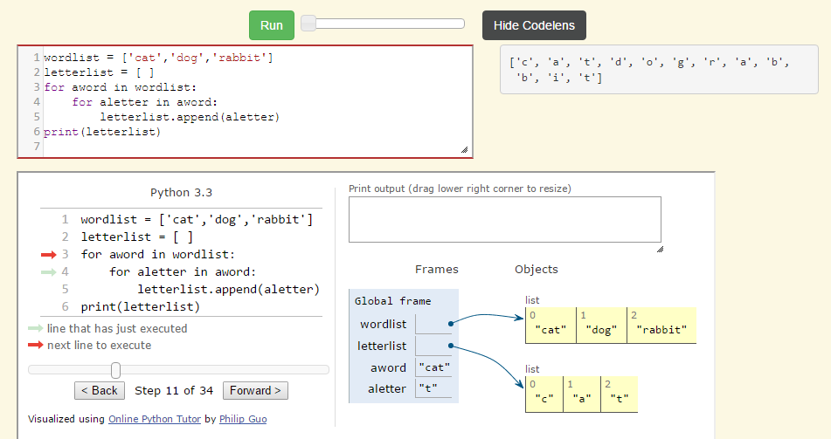
for ซ้อน for

Slide 58
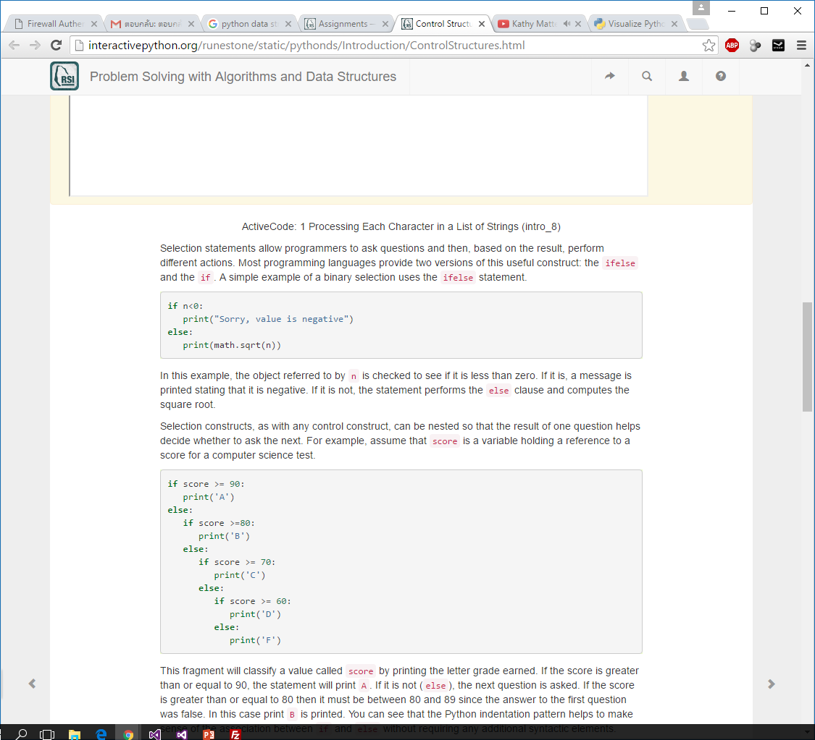
if else
ทำใน if ถ้าตรงกับเงื่อนไข
ทำใน else ถ้าไม่ตรงกับเงื่อนไข
เงื่อนไข

Slide 59
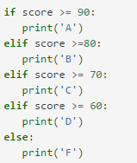
if elif else
ทำใน if ถ้าตรงกับเงื่อนไข
ทำใน elif ถ้าตรงกับอีกเงื่อนไข
ทำใน else ถ้าไม่ตรงกับเงื่อนไขไหนเลย

Slide 60
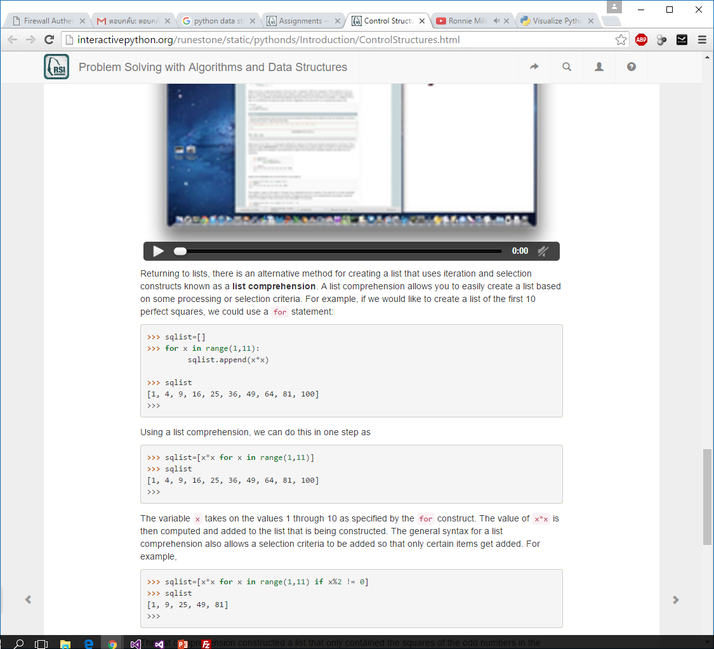
for ในการสร้าง list
Loop เพิ่ม item
อีกวิธี

Slide 61
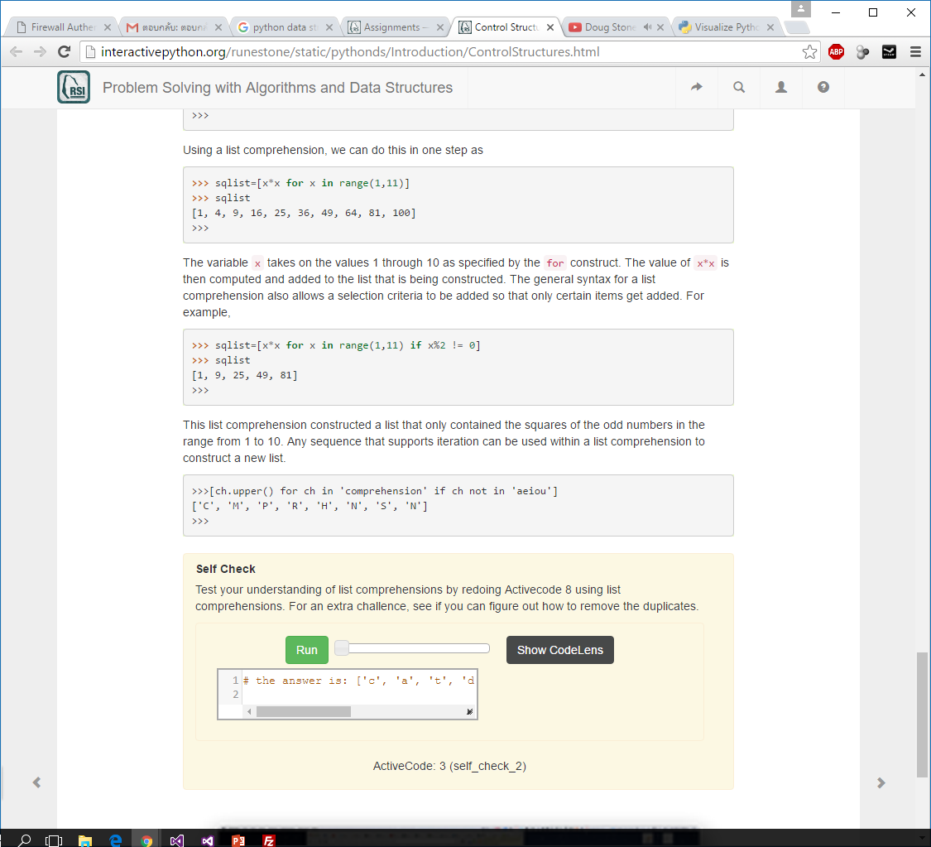
for และ if ในการสร้าง list
เงื่อนไข
เพิ่มใน list เมื่อตรงกับเงื่อนไข

Slide 62
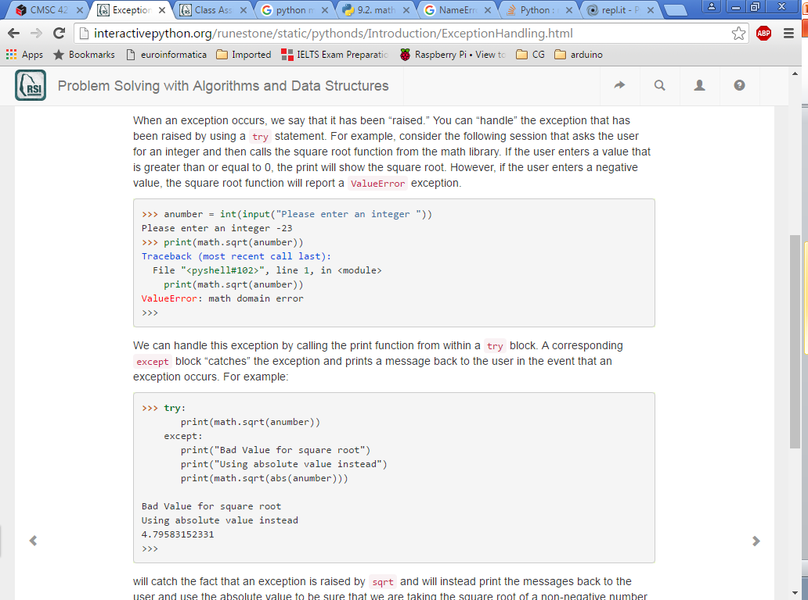
Exception handling
Exception คือความผิดพลาดทาง logic
ไม่จัดการกับ exception
จัดการกับ exception
try : ทำภายใต้ส่วน try
except : เกิด exception โยน มาส่วนนี้

Slide 63
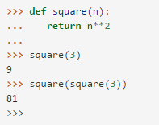
Function
def ชื่อ function ( ส่งค่า parameter)
คืนค่าด้วย return

Slide 64
Class
ชื่อ class
Constructor (ตัวสร้าง)
__init__ เป็นขื่อ method
self เป็นตัวแปรที่อ้างถึงตัวมันเอง
Method พื้นฐาน
ขึ้นต้นและลงท้ายด้วย __
Method อื่นๆ

Slide 65
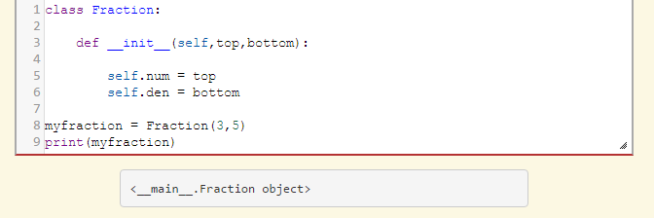
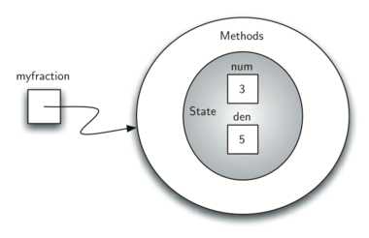
ตัวอย่าง Fraction
constructor
Print ไม่ออก

Slide 66
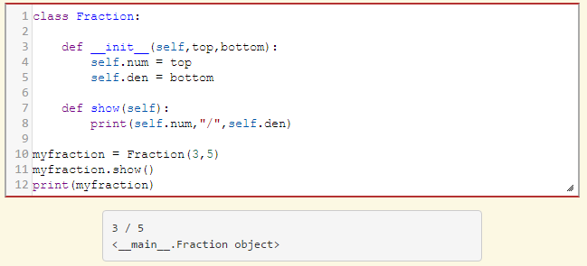
ตัวอย่าง Fraction
สร้าง method show มาแสดงผล
แสดงผลแบบนี้ใช้งานยาก

Slide 67
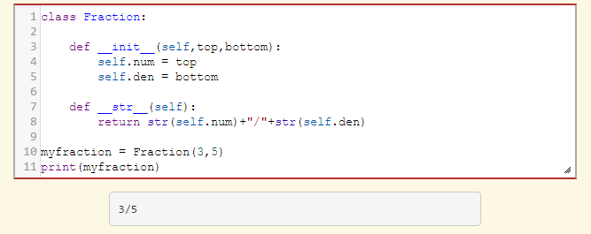
ตัวอย่าง fraction
ใช้การสร้าง method พื้นฐาน (override)
__str__

Slide 68
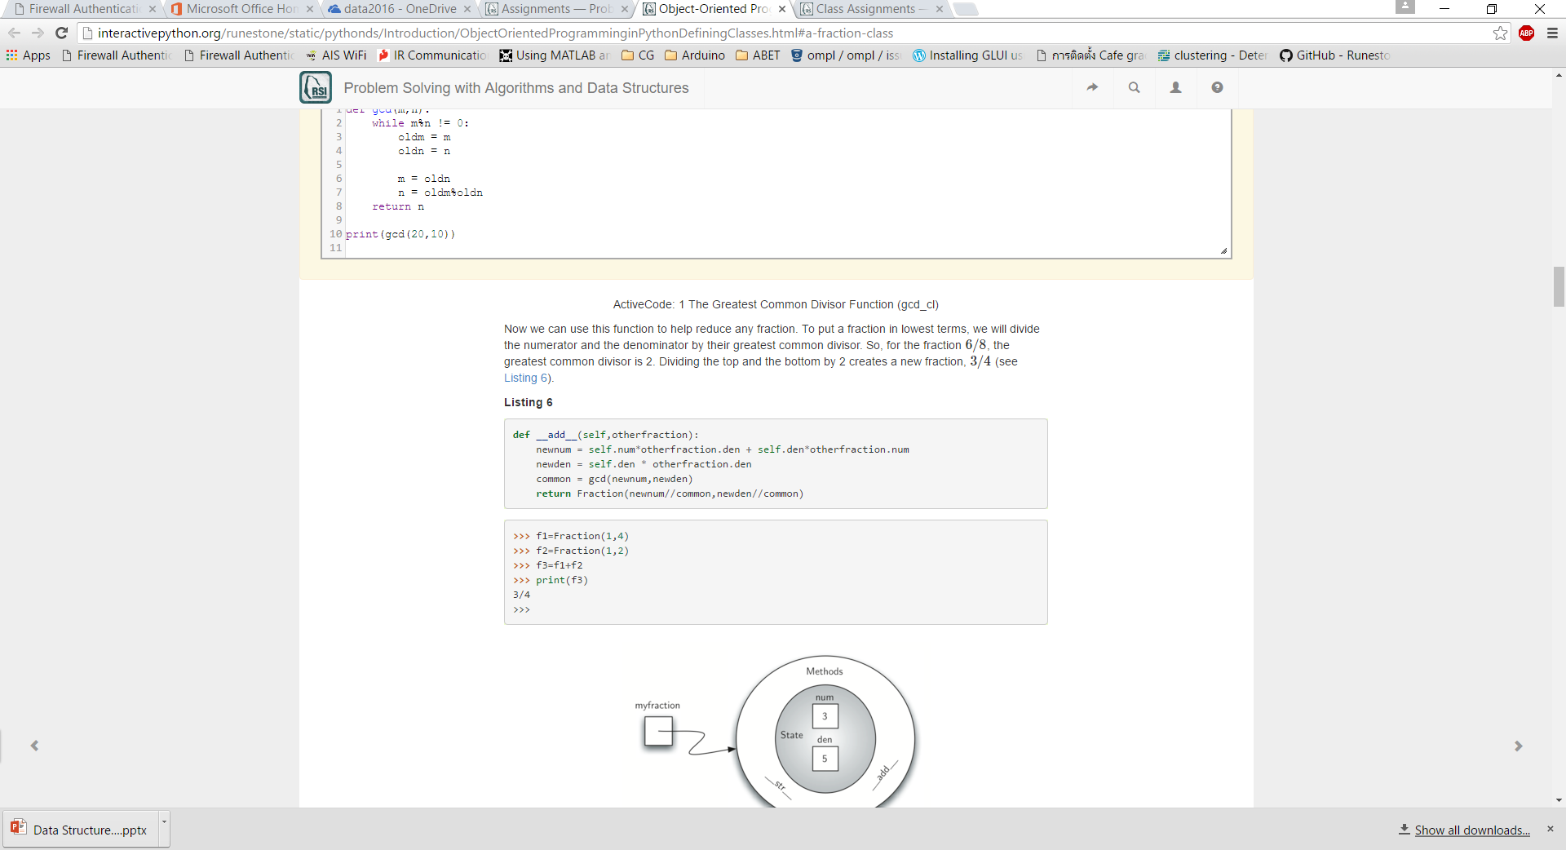
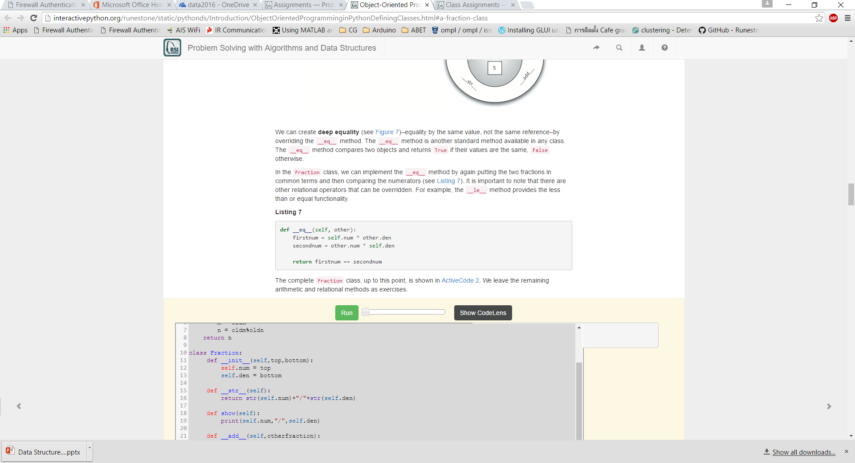
ตัวอย่าง fraction
__add__ บวก
__eq__ เปรียบเทียบ
gcd เขียนเองไว้หาหรม.

Slide 69
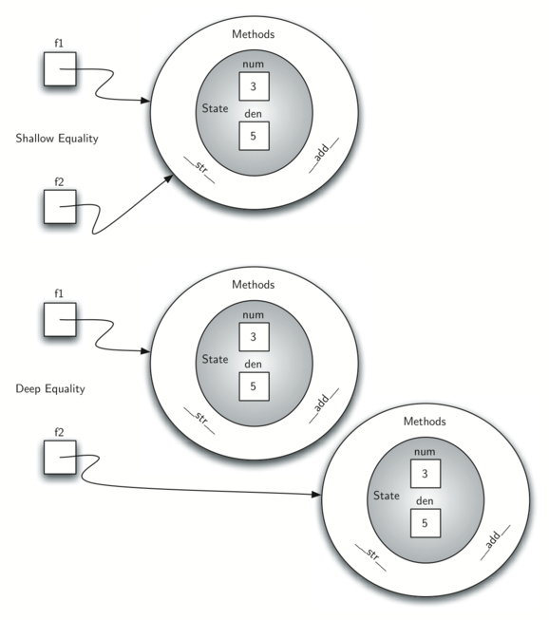
ตัวอย่าง fraction
เปรียบเทียบ reference
ทำไมต้องสร้าง __eq__

Slide 70
แบบฝึกหัด
http://interactivepython.org/runestone/static/pythonds/Introduction/ProgrammingExercises.html
http://codingbat.com/python

